Slide 1

JDBC
Создание подключения к б/д.
Пример простых операций с СУБД

Slide 2
JDBC
JDBC – прикладной программный интерфейс (API) для выполнения SQL-запросов. Состоит из множества классов и интерфейсов, написанных на JAVA.
Преимущества:
Легкость отсылки запросов на сервер БД
Использование JDBC API освобождает от написания приложения для каждой БД
Поддержка всех расширений (типов, соединений, классов…) СУБД. Соответствие SQL
…….

Slide 3
Что может JDBC
Устанавливать соединения с БД, используя различные типы подключений
Отсылать SQL-запросы
Обрабатывать результаты

Slide 4
Структура JDBC
JDBC driver manager – присоединение java-приложения к требуемому драйверу
Средства для тестирования драйверов JDBC
Мост JDBC-ODBC- позволяет использовать драйверы ODBC

Slide 5
Типы драйверов
Мост JDBC-ODBC + драйвер ODBC
Наполовину JAVA-драйверы, преобразующие JDBC-вызовы в вызовы клиентского API
Сетевые JDBC-драйверы на чистом JAVA
Драйверы родного протокола СУБД
Рекомендуется использовать типы 3 и 4, т.к. при этом доступны все возможности JAVA

Slide 6
Типы oracle.jdbc.driver.OracleDriver
JDBC Thin Driver – используется при написании апплетов и легковесных приложений. Не требует клиента Oracle
JDBC OCI Driver – используется при разработке клиент-серверных приложений. Использует OCI8, Net8, Core-libraries…
JDBC Server-Side Thin Driver – обладает теми же возможностями, что и предыдущий + возможность соединения с внешней СУБД при написании 3-звенных приложений
JDBC Server-Side Internal Driver – используется внутри самой БД, например, из хранимой процедуры в БД делается соединение

Slide 7
Использование JDBC драйвера б/д
import пакета import java.sql.*; import oracle.jdbc.driver.*; и import oracle.sql.*; При этом необходимо переменной Java classpath указать положение драйвера ([ORACLE_HOME\jdbs\lib\zip-классы]). Сделать это можно 2 способами: либо через переменную среды окружения, либо при компиляции и запуске указать ключ javac -classpath ".;c:\oracle\ora81\jdbc\lib\classes12.zip;c:\oracle\ora81\jdbc\lib\nls_charset12.zip"
Регистрация драйвера в классе DriverManager одним из способов: Class.forName(oracle.jdbc.driver.OracleDriver) или DriverManager.registerDriver(new oracle.jdbc.driver.OracleDriver());

Slide 8
JDBC – программный пакет для работы с БД
Основные пакеты в Java для работы с БД
java.sql.* - основные классы для работы с данными
sun.jdbc.odbc.* - классы и интерфейсы моста JDBC – ODBC.
Основные классы и интерфейсы
java.sql.Connection – соединение с драйвером БД;
java.sql.DriverManager – загрузка и манипулирование драйверами БД;
java.sql.Statement – объекты для исполнения SQL-предложений;
java.sql.ResultSet – объекты для обработки результатов Select-запросов;
java.sql.SQLException – прерывания при работе с БД;
sun.jdbc.odbc.JdbcOdbcDriver – драйвер моста JDBC – ODBC.

Slide 9
Алгоритм работы с JDBC
Схема работы с БД из программ на Java
Загрузить класс(ы), реализующие необходимые драйверы
Class.forName("sun.jdbc.odbc.JdbcOdbcDriver");
Установить соединение с БД, используя загруженный драйвер
DriverManager.getConnection("jdbc:mysql://localhost");
Создать объект(ы) для исполнения SQL-команд
connection.createStatement();
Исполнять необходимые SQL-команды
stmt.executeUpdate("Delete From MyTable Where Id=1");
stmt.executeQuery("Select * From MyTable");
Обрабатывать полученные таблицы
result.getString("fieldName");
Закрыть открытые соединения
connection.close();

Slide 10
Установка драйверов

Slide 11
Получение драйвера
Скачиваем jar файл JDBC драйвера.
MySQL — http://dev.mysql.com/downloads/connector/j/
SQLServer https://www.microsoft.com/ru-ru/download/details.aspx?id=11774
PostqreSLQ — http://jdbc.postgresql.org/download.html
Oracle — http://www.oracle.com/technetwork/database/features/jdbc/index.html

Slide 12
Подключение драйвера в eclipse

Slide 13
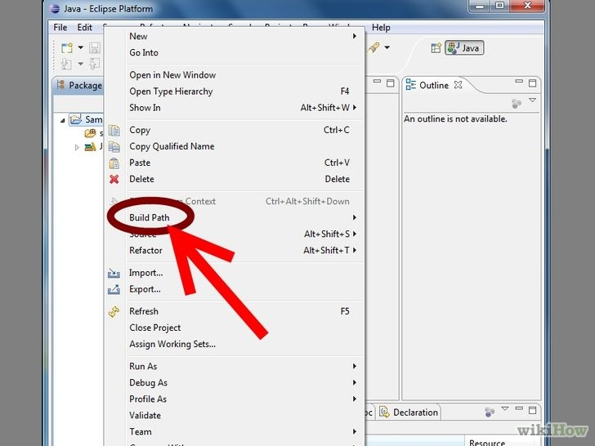

Нажмите правой кнопкой мыши по названию проекта и перейдите к Build Path.

Slide 14
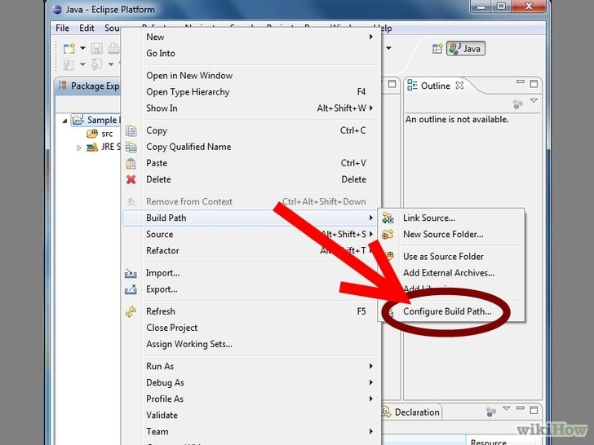
Нажмите на кнопку «Configure Build Path...» (Настроить путь сборки…),

Slide 15
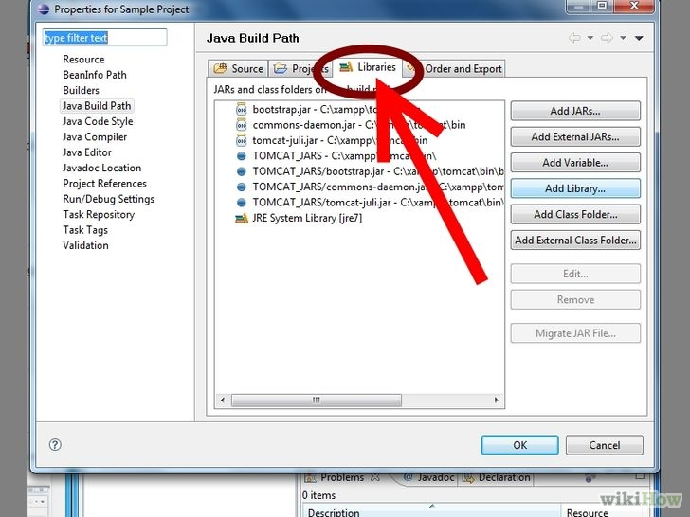
Перейдите во вкладку «Libraries» (Библиотеки)

Slide 16
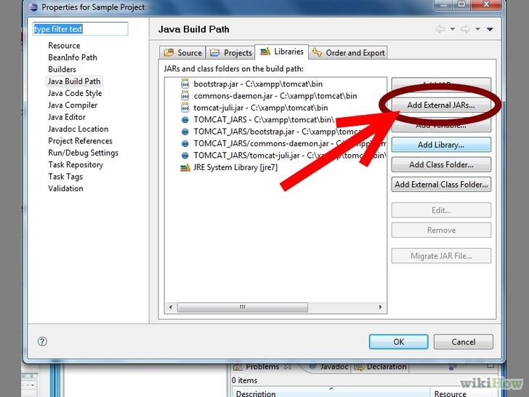
Нажмите на кнопку «Add External JARs…» (Добавить внешние JAR…).

Slide 17
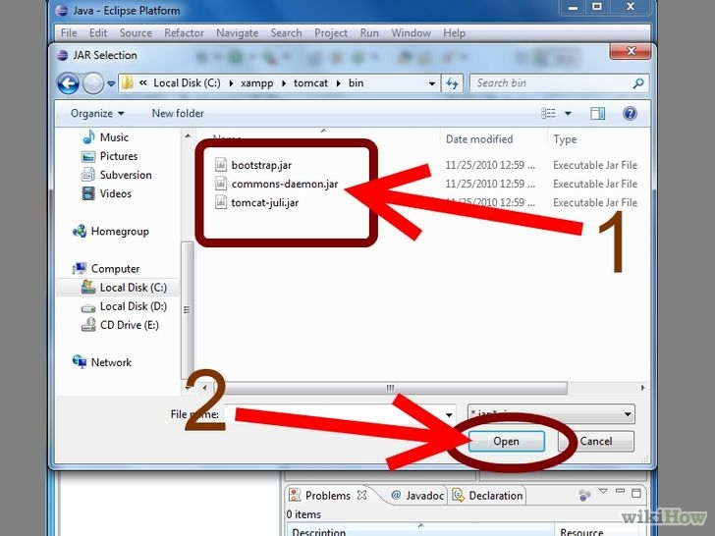
Найдите и выберите необходимые JAR и нажмите «Open» (Открыть).

Slide 18
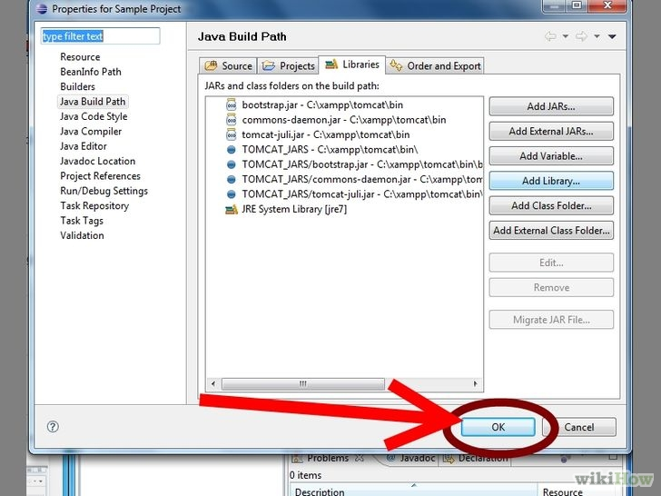
Нажмите «ОК», чтобы закрыть окно свойств.

Slide 19
Загрузка драйвера

Slide 20
Загрузка класса драйвера
При загрузке класса драйвера он регистрируется в DriverManager.
Class.forName(" jdbc:microsoft:sqlserver://localhost:1433 ");
import com.microsoft.jdbc.sqlserver.*;
Driver driver = new SQLServerDriver();

Slide 21
Открытие соединения вызовом
метод getConnection()

Slide 22
Открытие соединения
getConnection(String URL, String user, String password);
где URL jdbc:mysql://[host][:port]/[database] [?propertyName1=propertyValue1[&propertyName2=propertyValue2]...]
Например:
DriverManager.getConnection ("jdbc:mysql://localhost:3306/sakila?profileSQL=true", "scott", "tiger");

Slide 23
Открытие соединения
getConnection(String URL);
где URL
jdbc:mysql://[host][:port]/[database] [?user=user[&password=pass]&...]
Например
DriverManager.getConnection (" jdbc:mysql://localhost:3306/sakila?profileSQL=true&user=root&password=1234);

Slide 24
Открытие соединения
getConnection(String URL, Properties info);
где URL jdbc:mysql://[host][:port][/[database]]
Например
java.util.Properties info = new java.util.Properties();
info.put ("user", “root");
info.put ("password",“ghbvf");
getConnection (“jdbc:mysql://localhost",info);

Slide 25
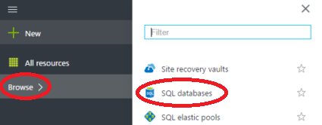
Подключение к Azure
Клик по BROWSE > SQL databases.

Slide 26
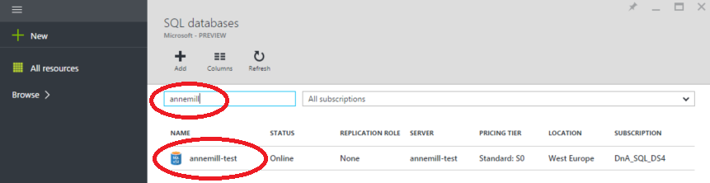
Подключение к Azure
Введите название базы данных в поле фильтра, выберите нужную базуblade.

Slide 27
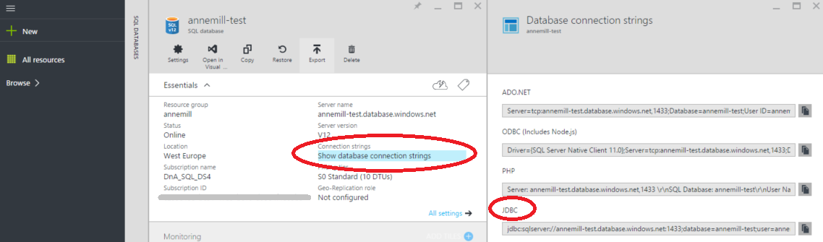
Подключение к Azure
Клик Show database connection strings.
Скопируйте строку подключения JDBC.
Дополнительные сведения https://msdn.microsoft.com/library/ms378428.aspx

Slide 28
Использование JDBC драйвера

Slide 29
Использование JDBC драйвера
Например,
Connection conn=DriverManager.getConnection("jdbc:oracle:oci8:@mics", "stud01", "stud01");
Connection conn=DriverManager.getConnection("jdbc:oracle:thin:@82.179.1.8:1521:mics", "stud01", "stud01");
Закрытие запросов и соединения методом close().

Slide 30
Использование JDBC драйвера Oracle
Создание объекта Statement для создания запроса
Statement stmt = conn.createStatement();
Исполнение запроса и получение результата
ResultSet rset = stmt.executeQuery ("SELECT ename FROM emp");
Обработка результата
ResultSet rset = stmt.executeQuery ("SELECT ename FROM emp");

Slide 31
Выражение Statement
Бывает 3 видов:
Statement – для выполнения запросов Select
PreparedStatement – для операций DDL и DML
CallableStatement – для вызова хранимых процедур
Методы:
executeQuery()
executeUpdate()
execute()

Slide 32
Пример
Statement stmt = conn.createStatement();
ResultSet rs = stmt.executeQuery("SELECT id,lastname FROM clientfiz"); // Выполняем запрос
while (rs.next()) {
int x = rs.getInt("id"); // получаем результат
String s = rs.getString("lastname");
System.out.println(""+x+" "+s);
}

Slide 33
Задание
Написать программу, устанавливающую соединение с базой mysql. Написать запрос по выборке id и name из таблицы users. Вывести результат в консоль командой System.out.println(…).

